Slide 1
The Scale-Invariant Feature Transform (SIFT)
Eine Präsentation von Leopold Gaube

Slide 2
Gliederung
Motivation
Extrempunkte im Skalenraum
Aussortieren unbrauchbarer Punkte
Orientierungszuweisung
Generierung von Deskriptoren

Slide 3
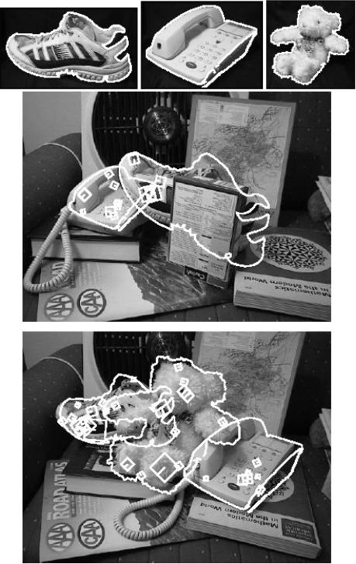

Motivation (1)

Slide 4

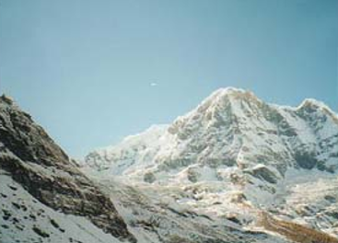
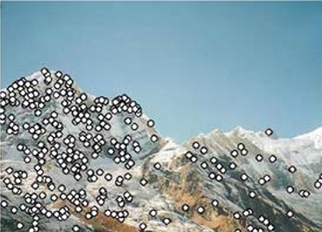
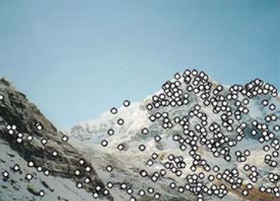
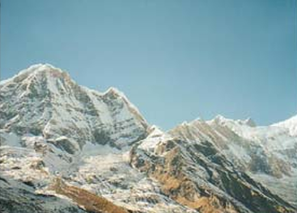
Motivation (2)

Slide 5








Motivation (3)

Slide 6



Extrempunkte im Skalenraum (1)

Slide 7



Extrempunkte im Skalenraum (2)

Slide 8


Extrempunkte im Skalenraum (2)

Slide 9
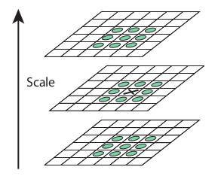
Extrempunkte im Skalenraum (4)

Slide 10
Extrempunkte im Skalenraum (5)
Größen Invarianz!!!

Slide 11
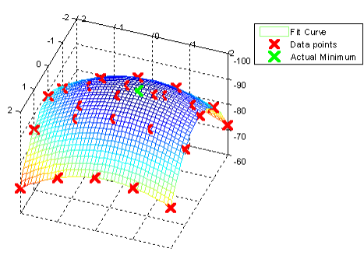
Extrempunkte im Skalenraum (6) Keypoint refinement?!

Slide 12

Aussortieren unbrauchbarer Punkte (1)

Slide 13
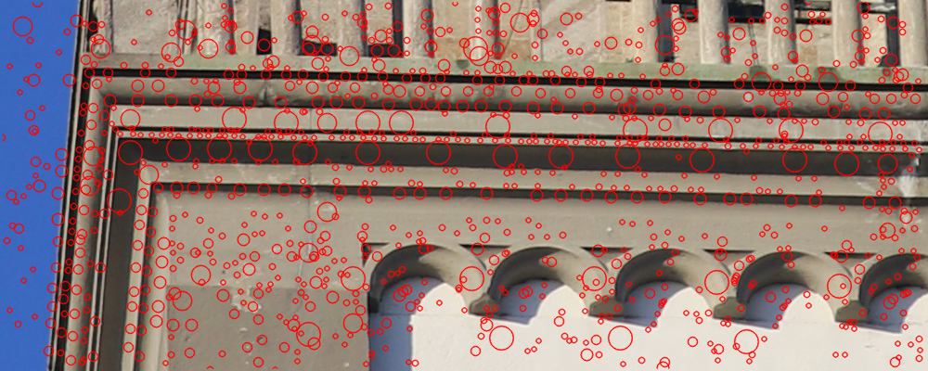
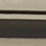


Aussortieren unbrauchbarer Punkte (2)

Slide 14
Orientierungszuweisung (1)
Gradienten + Histogramme (mehrere Visualisierungsmöglichkeiten) erklärt

Slide 15
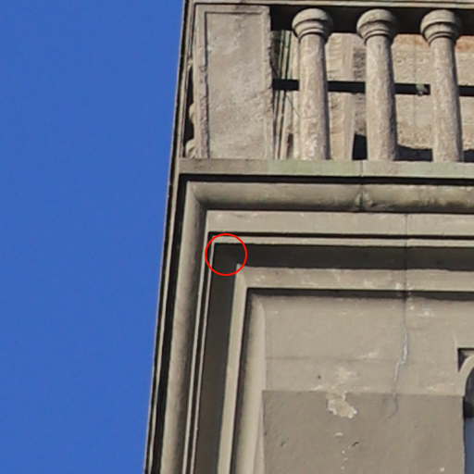
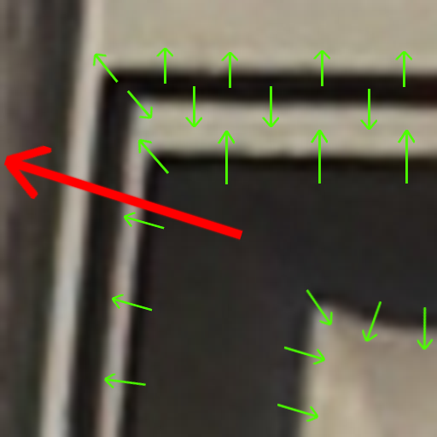

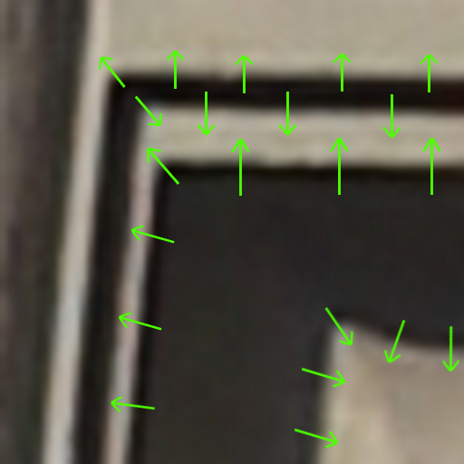
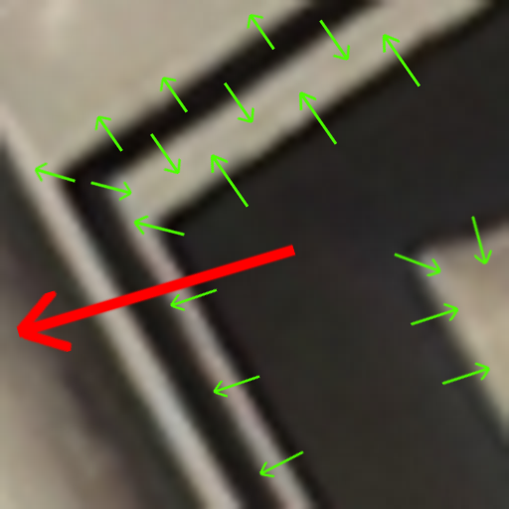
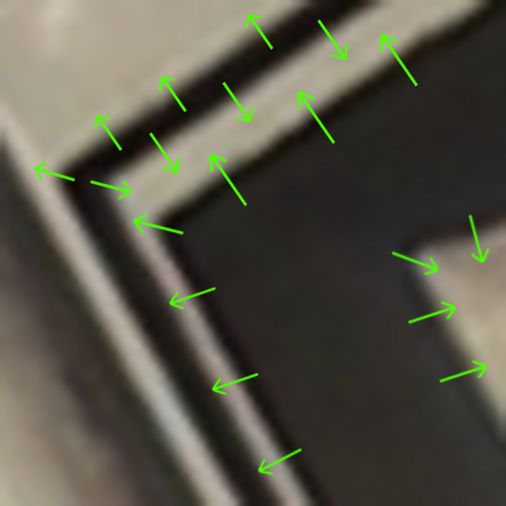

Orientierungszuweisung (2)

Slide 16
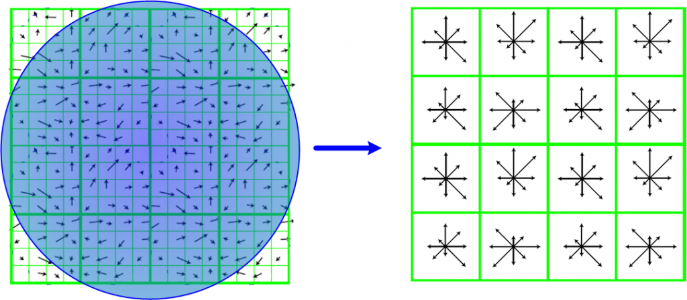
Generierung der Deskriptoren

Slide 17
Vielen Dank für Ihre Aufmerksamkeit

Slide 18
Quellen

